Slide 1
সরকারি টেকনিক্যাল স্কুল ও কলেজ, মেহেরপুর এ সকলকে
স্বাগত

Slide 2
পাঠ পরিচিতি
শ্রেণীঃ একাদশ
বিষয়ঃ এগ্রোমেশিনারি-১
অধ্যায়ঃ ১.6
পাঠের বিষয়বস্তুঃ
MIEB 19010
ভেরিয়েবল ভেনচুরি কার্বুরেটর
01730-878558

Slide 3
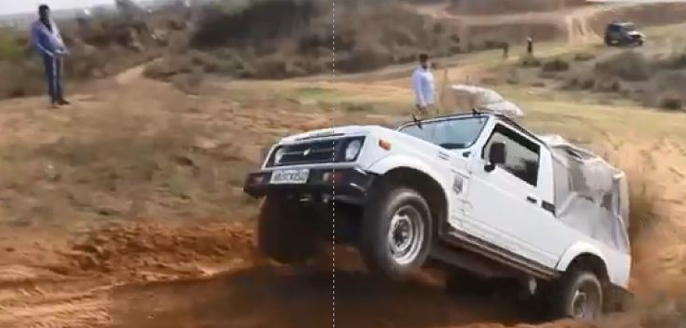
চিন্তা করে বলো তো!

Slide 4
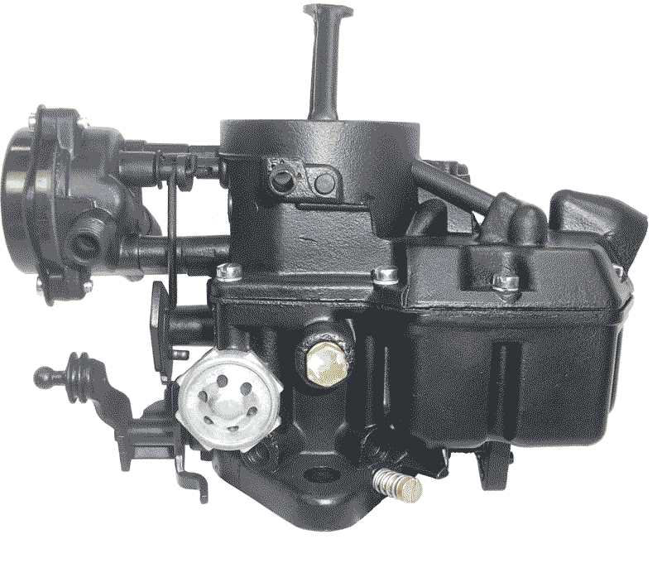
আমাদের আজকের পাঠের বিষয়
ভেরিয়েবল ভেনচুরি কার্বুরেটর

Slide 5
শিখনফল
এই পাঠ শেষে শিক্ষাথীরা -------------
ভেরিয়েবল ভেনচুরি কার্বুরেটর কী তা বলতে পারবে
ভেরিয়েবল ভেনচুরি কার্বুরেটরের কাজ উল্লেখ করতে পারবে
ভেরিয়েবল ভেনচুরি কার্বুরেটরের বিভিন্ন সার্কিট সম্পর্কে বর্ণনা করতে পারবে

Slide 6
ভেরিয়েবল ভেনচুরি কার্বুরেটর

Slide 7
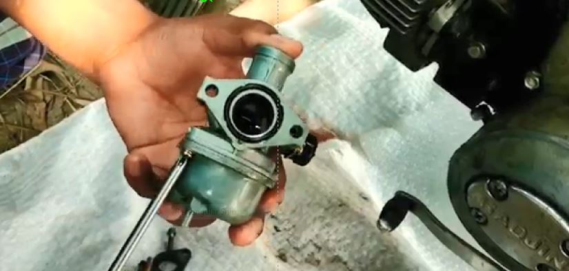
কার্বুরেটর অ্যাসেম্বলিং

Slide 8
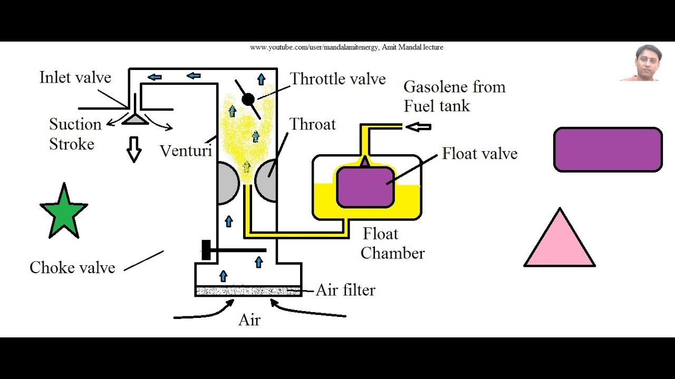
কার্বুরেটরের বিভিন্ন অংশ

Slide 9
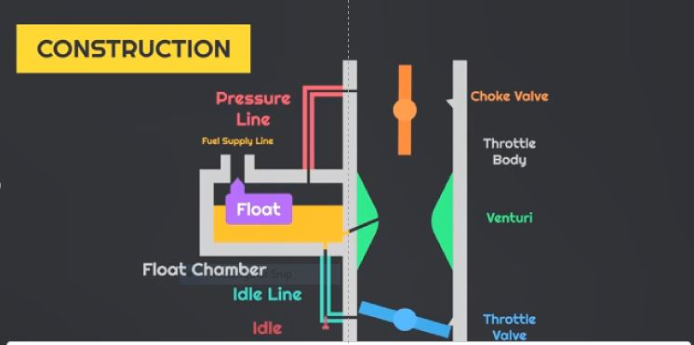
কার্বুরেটরের গঠণ

Slide 10
ভিরিয়েবল ভেনচুরি কার্বুরেটরের
সার্কিট সমূহ
অ্যাক্সিলারেটিং পাম্প সার্কিট
ফ্লোট সার্কিট
চোক সার্কিট
আইডল স্পীড সার্কিট
লো-স্পীড সার্কিট
হাই-স্পীড সার্কিট
পাওয়ার সার্কিট

Slide 11
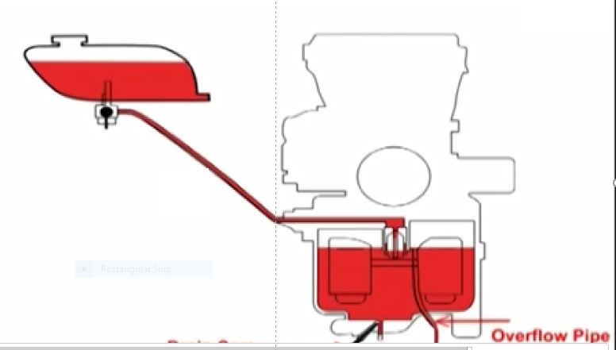
ফ্লোট সার্কিট
ফ্লোট সার্কিটঃ যে সার্কিটের মাধ্যমে কার্বুরেটরে ফুয়েলের পরিমান নিয়ন্ত্রন ও জমা রখা হয় তাহাকে ফ্লোট সার্কিট বলে।

Slide 12
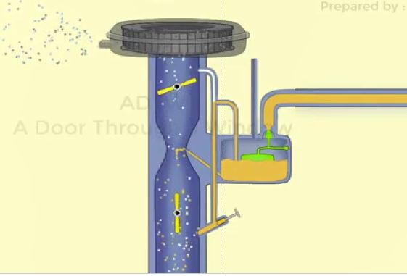
চোক সার্কিট
শীত কালে ইঞ্জিন স্টার্ট করতে রীচ মিক্সরের প্রয়োজন হয়,ইহা চোক সার্কিট দ্বারা সমপন্ন করা হয়।

Slide 13
আইডল সার্কিট
কার্বুরেটরের যে সার্কিটে শুধু ইঞ্জিন চলবে কিন্তু গাড়ী চলবে না তাকে আইডল সার্কিট বলে

Slide 14
লো-স্পীড সাকিট
গাড়ী স্থির অবস্থা থেকে যখন চলতে আরম্ভ করে তখন যে সার্কিট কাজ করে তাকে লো স্পিড সার্কিট বলে।

Slide 15
হাই স্পীড সার্কিট
এই সার্কিট ইঞ্জিনের গতিবেগ বাড়ানোর সময় কাজ করে থাকে। আইডল এন্ড লো-স্পীড সার্কিটের কাজ শেষ হলে এই সার্কিটের কাজ শুরু হয়।

Slide 16
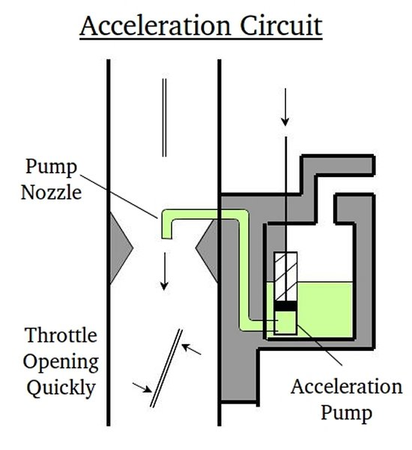
এক্সিলারেটিং পাম্প সার্কিটঃ
ইঞ্জিনের গতি হঠাৎ বৃদ্ধি করার জন্য যে পদ্ধতিতে পাম্পের মাধ্যমে তাৎক্ষনিক ফুয়েল সরবরাহ করে তাকে এক্সিলারেটিং পাম্প সার্কিট বলে।

Slide 17
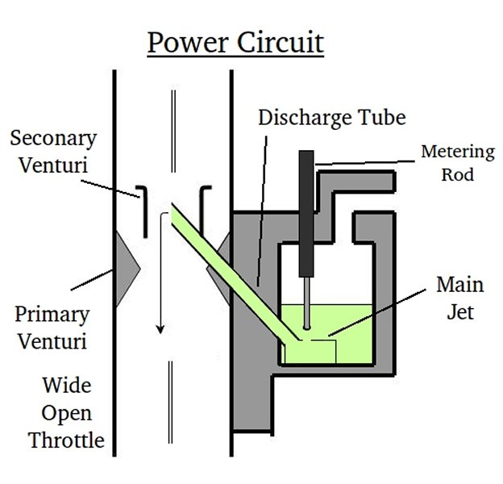
পাওয়ার সার্কিট
মোটরযানের গতি যখন ৬০ মাইল বা ৯৭ কিঃমিঃ/ঘন্টার উপরে চলে যায় এবং থ্রটল ভালভ যখন সমপূর্ন খুলে যায় তখন যে সার্কিট কাজ করে তাকে পাওয়ার সার্কিট বলে।এ সময় থ্রটল ও চোক ভালভ সম্পূর্ণ খোলা থাকে।

Slide 18
জোড়ায় কাজ
ভেরিয়েবল ভেনচুরি কার্বুরেটরের সার্কিট সমুহের নাম উল্লেখ কর

Slide 19
একক কাজ
আইডল সার্কীট কী ?
উহা কখন প্রয়োজন হয়?

Slide 20
মূল্যায়ন
ভেরিয়েবল ভেনচুরি কার্বুরেটর কাকে বলে?
পাওয়ার সার্কিট কখন ব্যবহৃত হয়?
ভেরিয়েবল ভিনচুরি কার্বুরেটরের কার্যপ্রণালী বর্ণনা কর।
ভেরিয়বল ভিনচুরি কার্বুরেটরের সার্কিটসমূহ বর্ণনা কর।

Slide 21
বাড়ির কাজ
তোমার বাড়িতে ব্যবহৃত একটি মোটর সাইকেল এর আইডল স্পীড সমন্বয় কেন করবে উহার কারণ লিখে আনবে।

Slide 22
সকলকে
ধন্যবাদ

